Slide 1













MITRA PEMBANGUNAN
SINERGI SAINS MEMBENTUK GENERASI ZILLENNIAL YANG UNGGUL DAN VISIONER
- UNIVERSITAS PAKUAN, 14 SEPTEMBER 2023 -

Slide 2



Pembicara
Kenny Anindio, M.Pd
Head of Operations - Skolla Edtech
A decade Teaching Experience
Education Business Specialist
Scholarships Awardee
Master Degree - Cum Laude Graduate
PT. Teman Satu Skolla

Slide 3
“Nobody is perfect, but anyone can be great.”
PT. Teman Satu Skolla

Slide 4
Today’s Agenda
COLLABORATION
What?
Why?
How?

Slide 5
MITRA PEMBANGUNAN
Ruang Tengah untuk Pendidikan yang Kolaboratif
Pusat Kolaborasi Pendidikan dengan Teknologi Metaverse untuk Jutaan Stakeholders Pendidikan di seluruh Indonesia dan Dunia

Slide 6

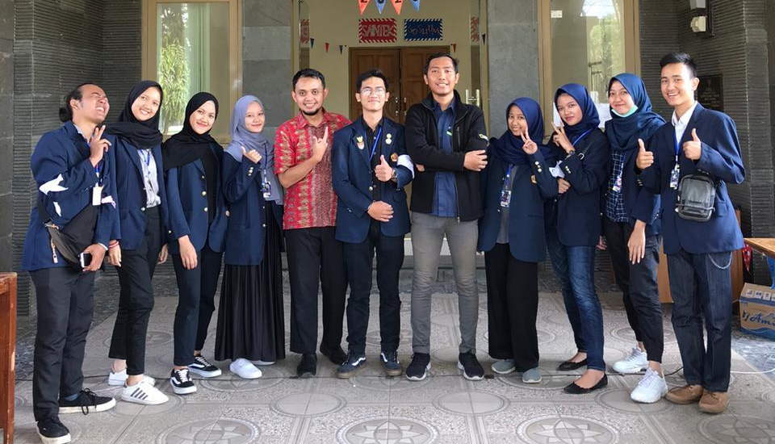
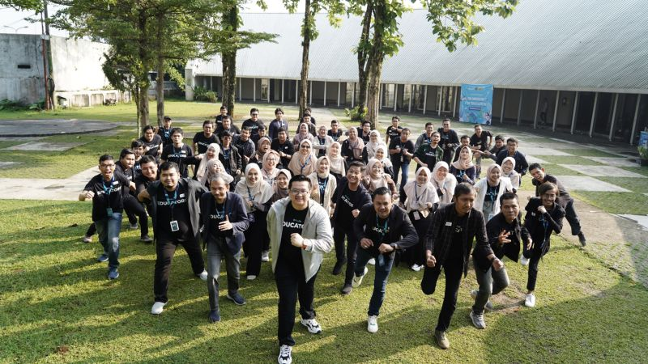
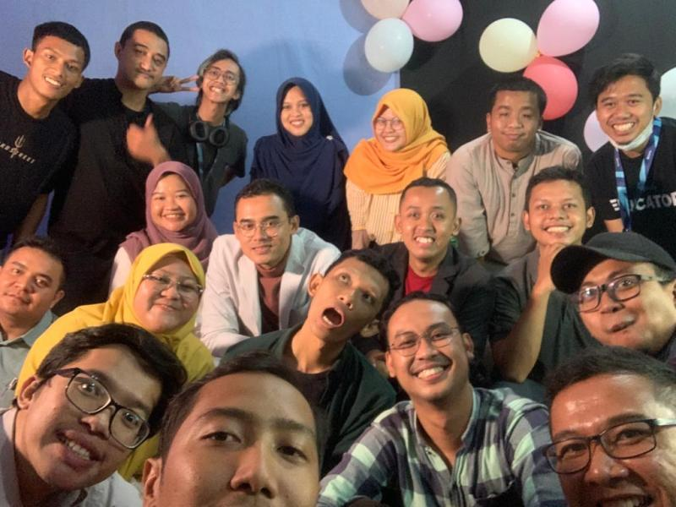
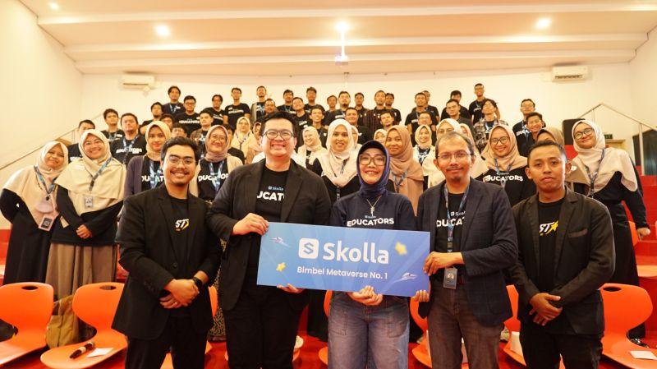
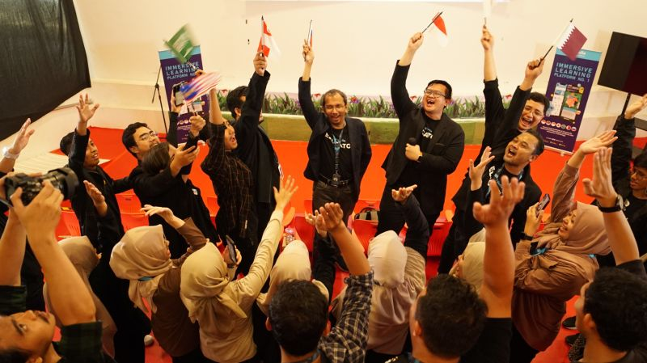
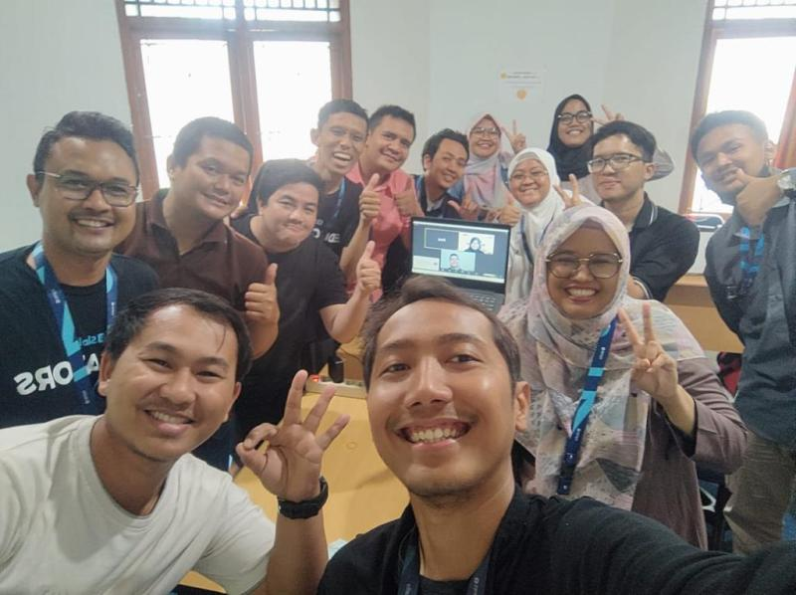
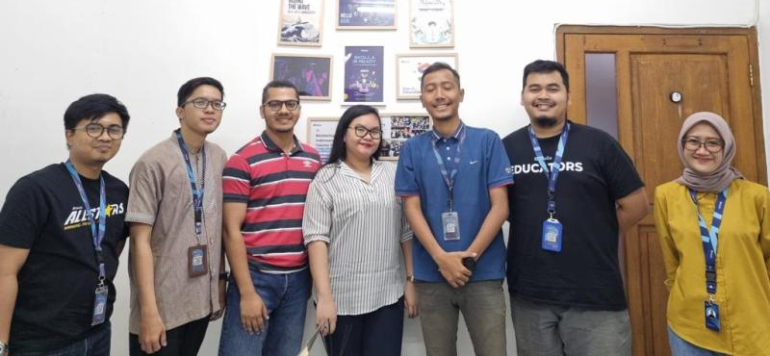
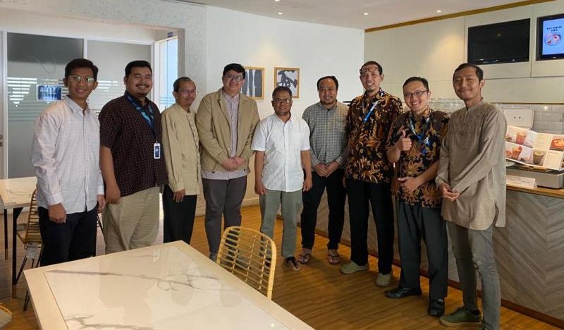
PT. Teman Satu Skolla

Slide 7









AHLI TEKNOLOGI PENDIDIKAN
Devlin Hazrian Saleh
Yazid Amanullah
Turina Farouk
Muh. Akbar Buana Tafsili
CEO
CTO
Co-Partner
Executive Partner
Pionir usaha di bidang teknologi Metaverse sejak 2015
Ex-Konsultan Senior Teknologi Kemendikbudristek dengan pengalaman lebih dari 20 tahun
Ex-Senior Vice President PT. XL Axiata Tbk & PT. Indosat Tbk dengan pengalaman lebih dari 10 tahun merintis program pendidikan Soft Skills no. 1
Pionir Komunitas Life Skills Pelajar di seluruh Indonesia sejak 2018
1,500++ Pendidik Profesional
Bersama:
PT. Teman Satu Skolla

Slide 8



MENGAPA SKOLLA?
Tantangan pembelajaran Pasca Pandemi (Integrasi Online dan Offline secara padu)
Satu-satunya Mitra Pembangunan Learning Recovery Kemendikbud Ristek RI
Mitra resmi Direktorat Guru dan Tenaga Kependidikan Kemendikbudristek RI untuk mensosialisasikan Kurikulum Merdeka
Presiden RI mendorong penggunaan teknologi canggih Metaverse
PT. Teman Satu Skolla

Slide 9
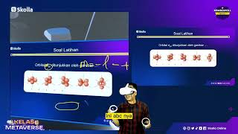
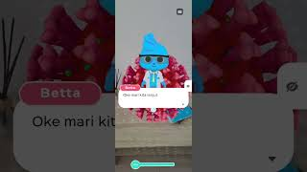
Teknologi Metaverse
Virtual Reality
Augmented Reality
Kelas Metaverse
Laboratorium Virtual
Pengguna dapat berinteraksi dengan lingkungan hasil simulasi komputer / dunia maya
Pengguna dapat berinteraksi dengan benda maya 3 dimensi hasil proyeksi realtime benda maya ke dalam lingkungan nyata.
Diakses Menggunakan Laptop
Diakses Menggunakan HP
PT. Teman Satu Skolla

Slide 10
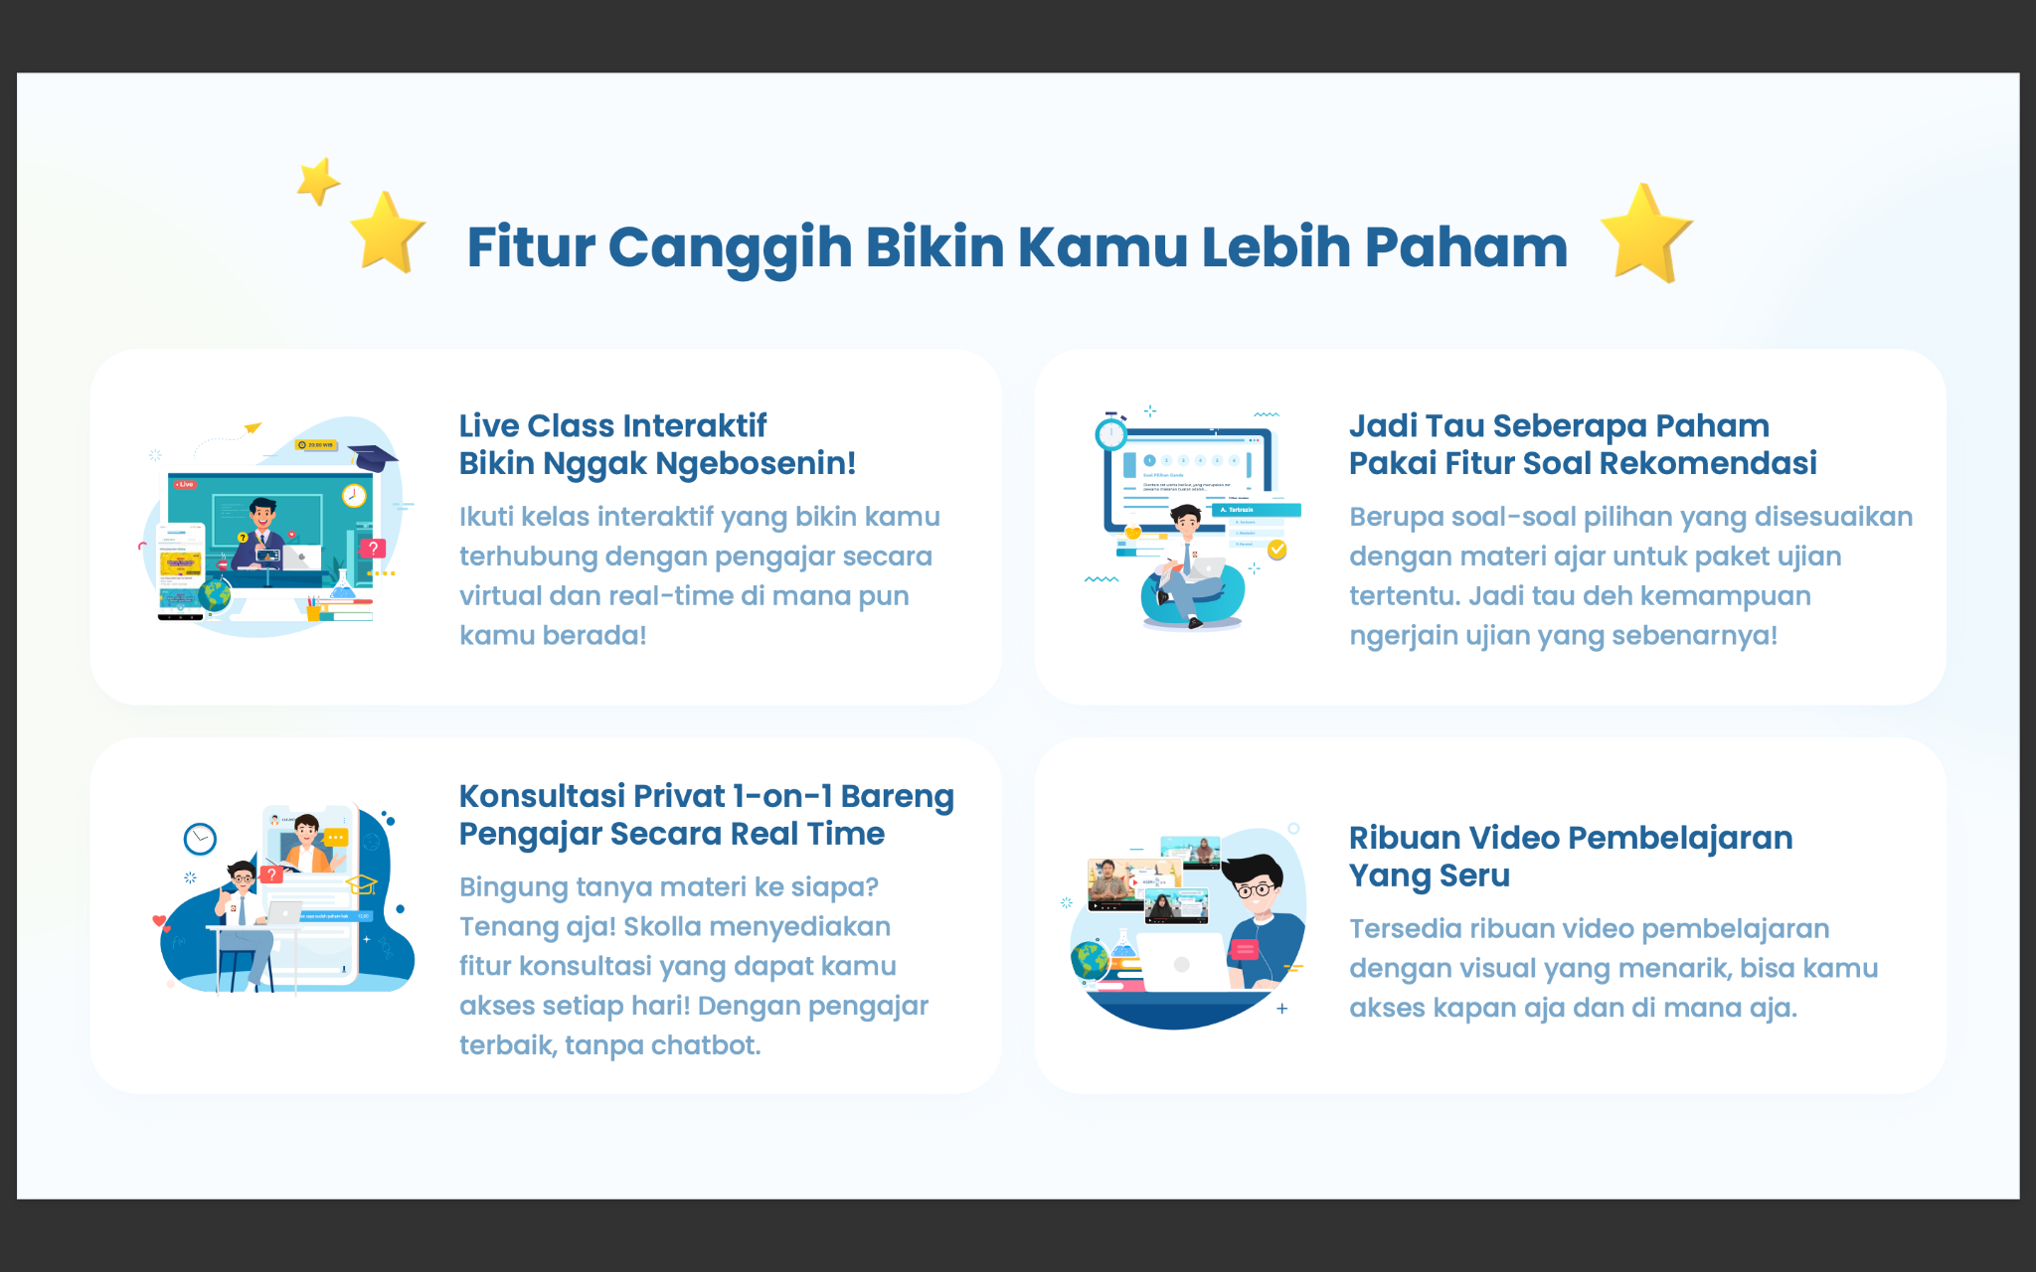
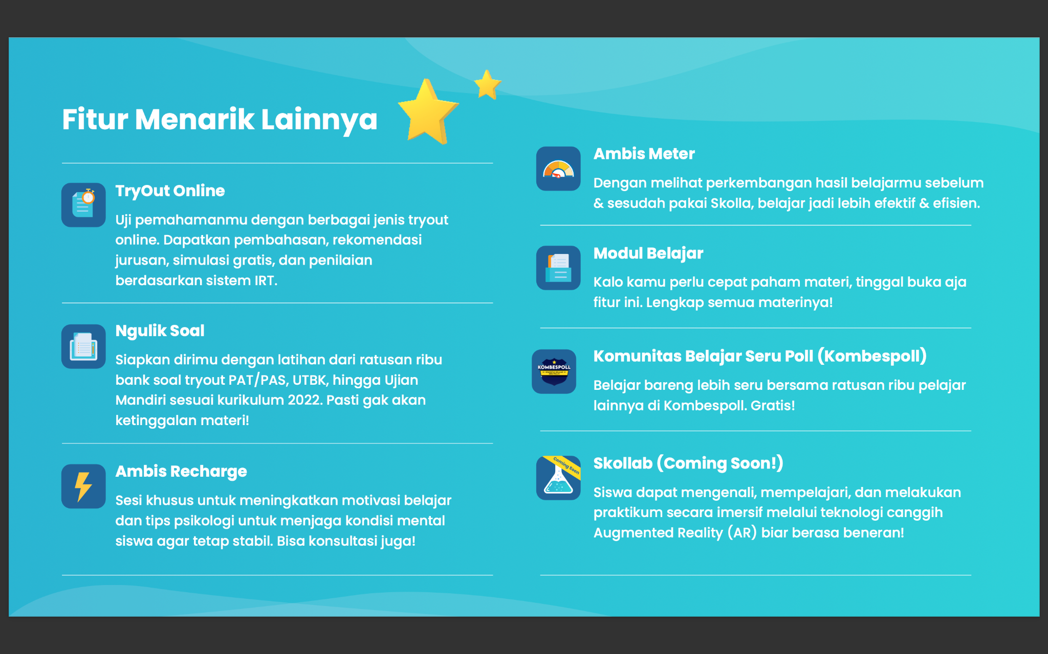



Omni-Learning Experience
Mengintegrasikan pengalaman belajar online dan offline secara padu
Live Class Interaktif
Video Pembelajaran
Konsultasi Privat 1-on-1
Tryout Online
Latihan Soal
Kelas Pengembangan Diri
Modul Belajar
Rapor Progres Belajar
Komunitas Belajar
PT. Teman Satu Skolla

Slide 11



Skolla telah menghubungkan dan memberikan dampak
Jutaan
Stakeholder Pendidikan
Sekolah, Pelajar, Guru dan Orangtua
daerah rural hingga mancanegara di Asia, Eropa dan Australia.
PT. Teman Satu Skolla

Slide 12





































Mitra Pemerintah
Mitra Strategis Lokal dan Global
MITRA STRATEGIS
Staf Khusus Presiden RI
PT. Teman Satu Skolla

Slide 13
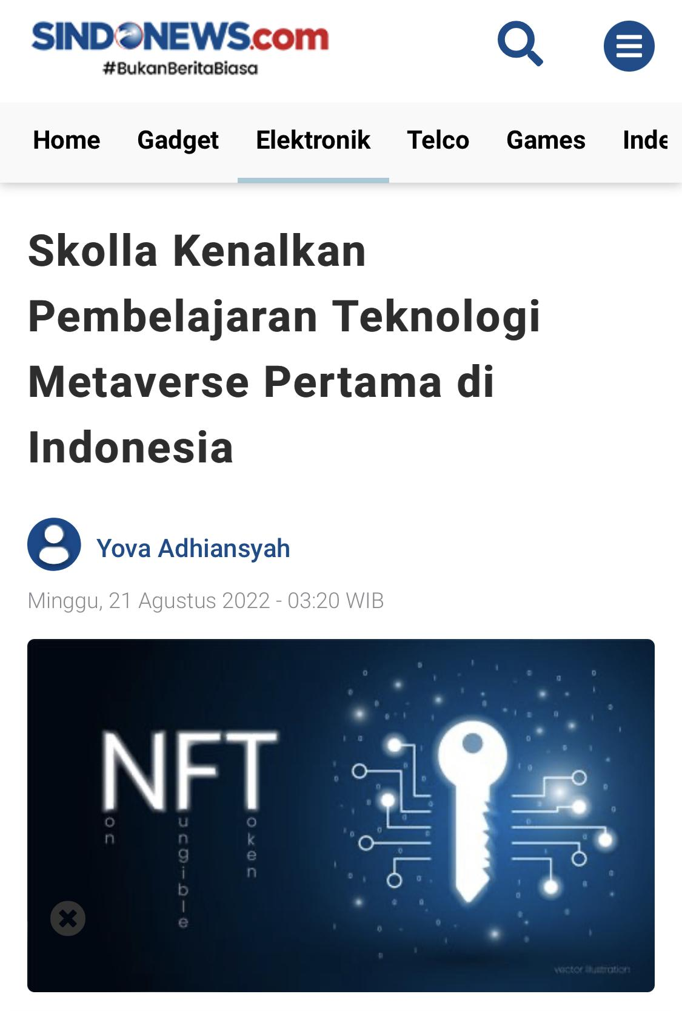
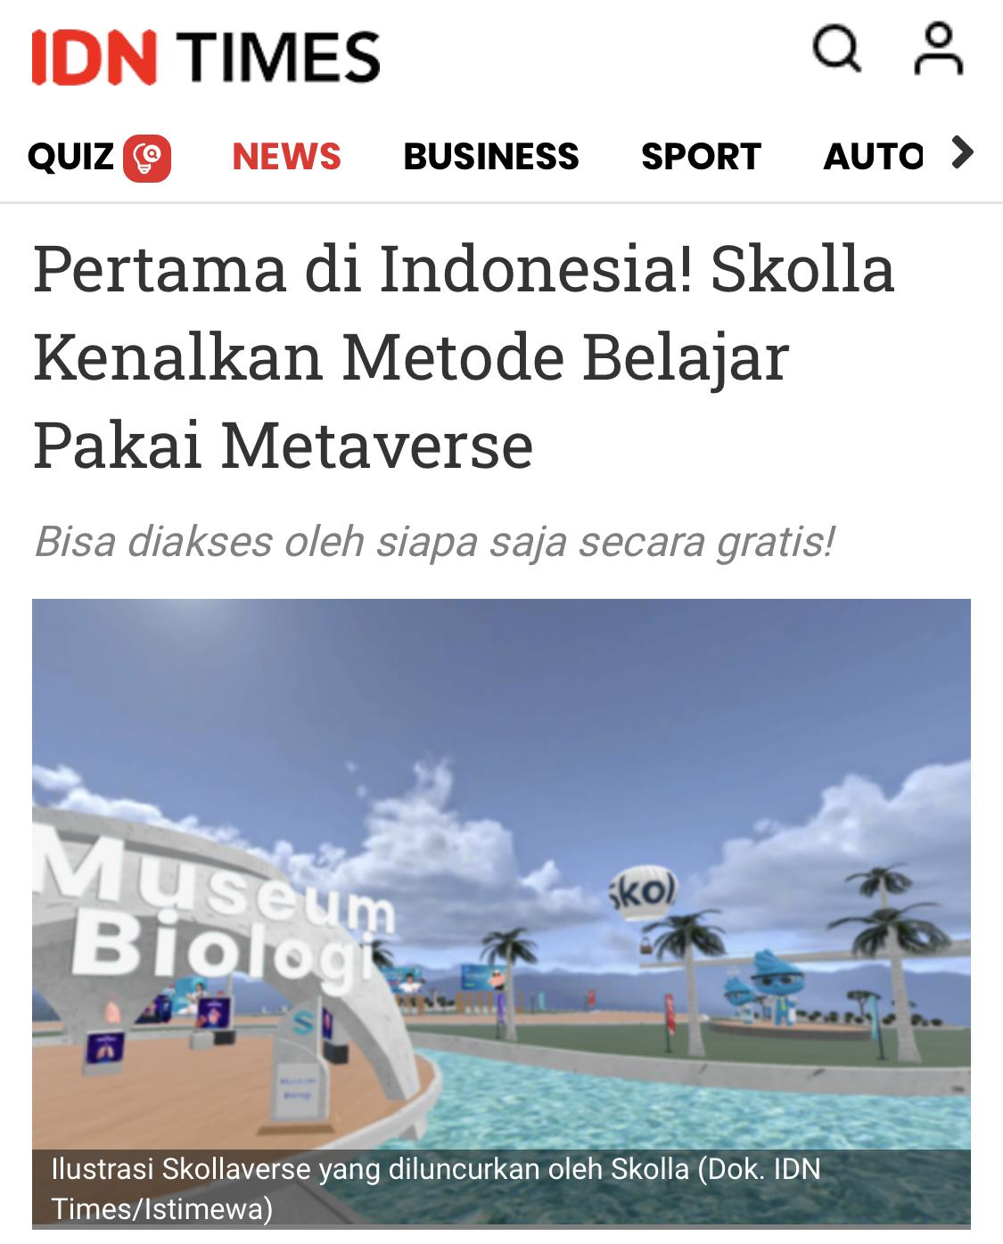
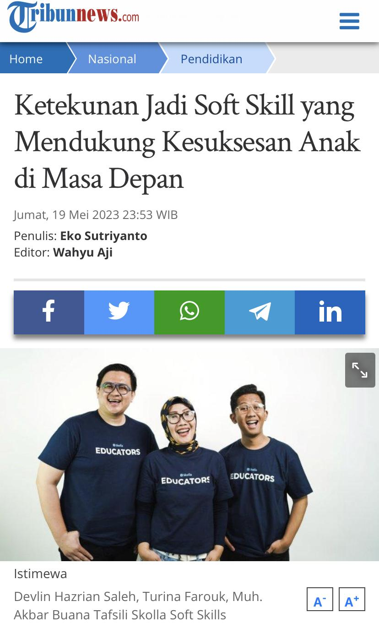
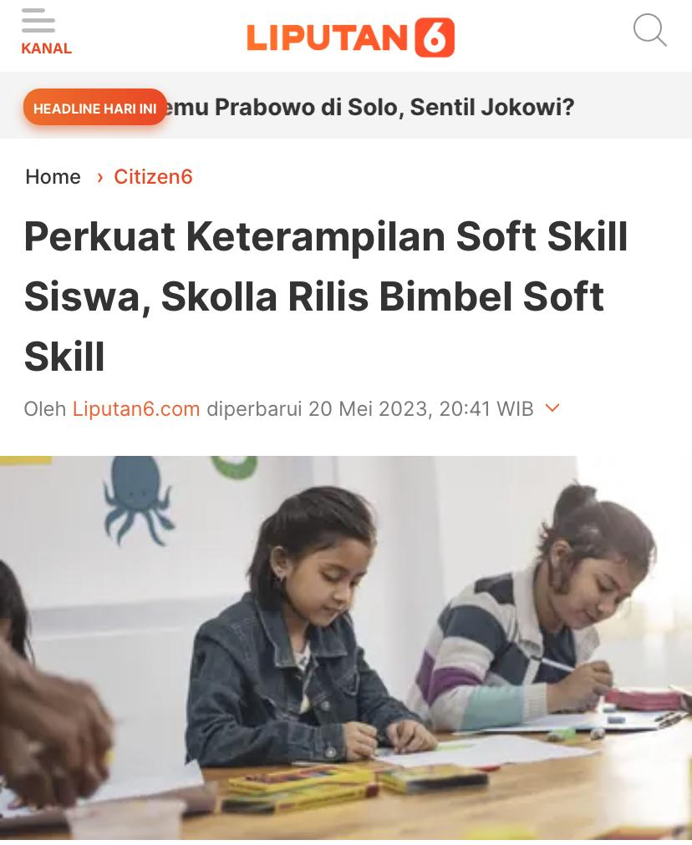
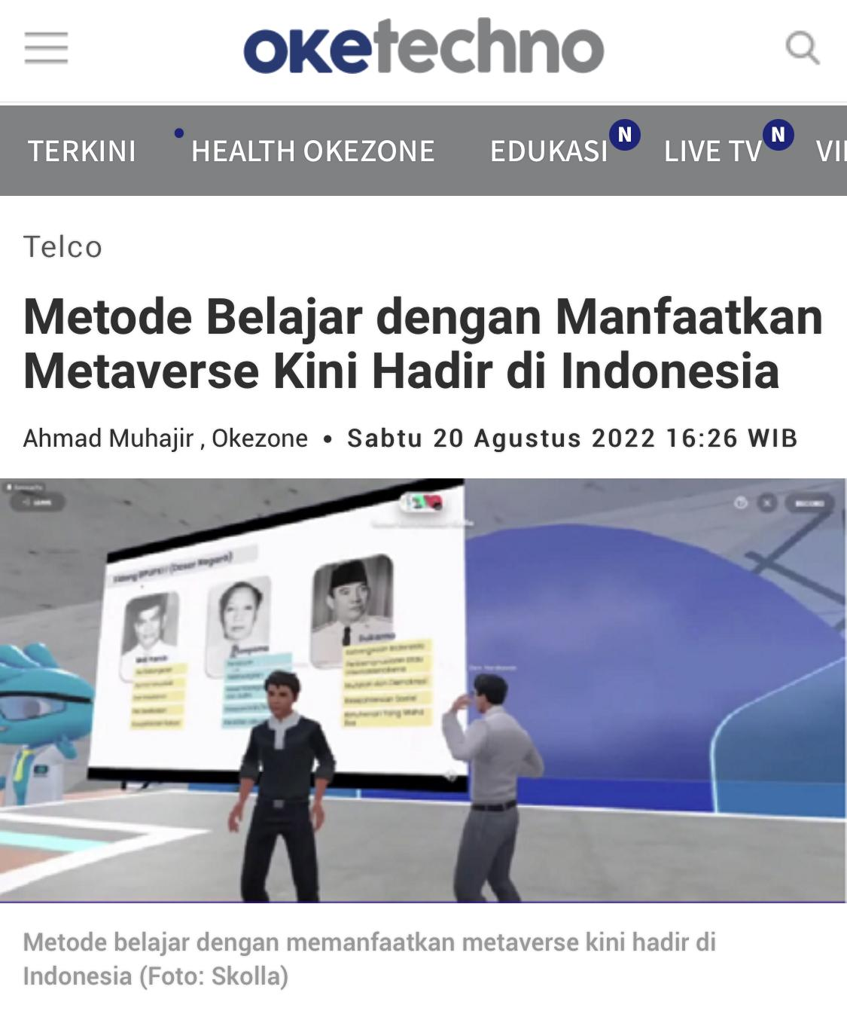
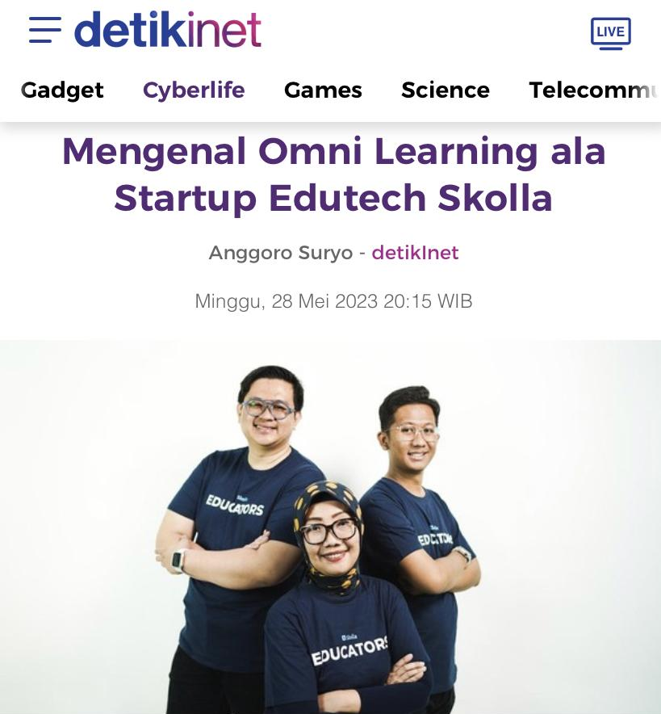
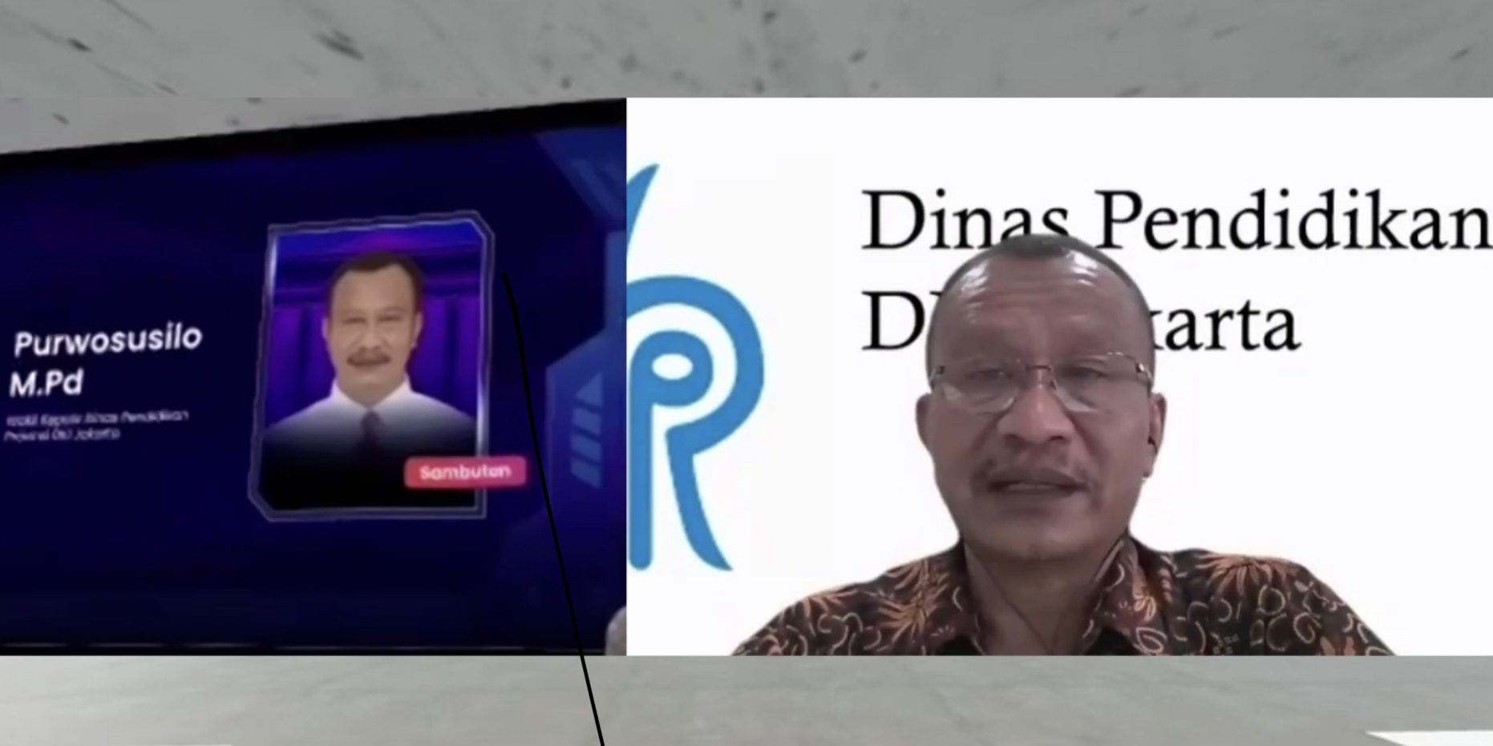
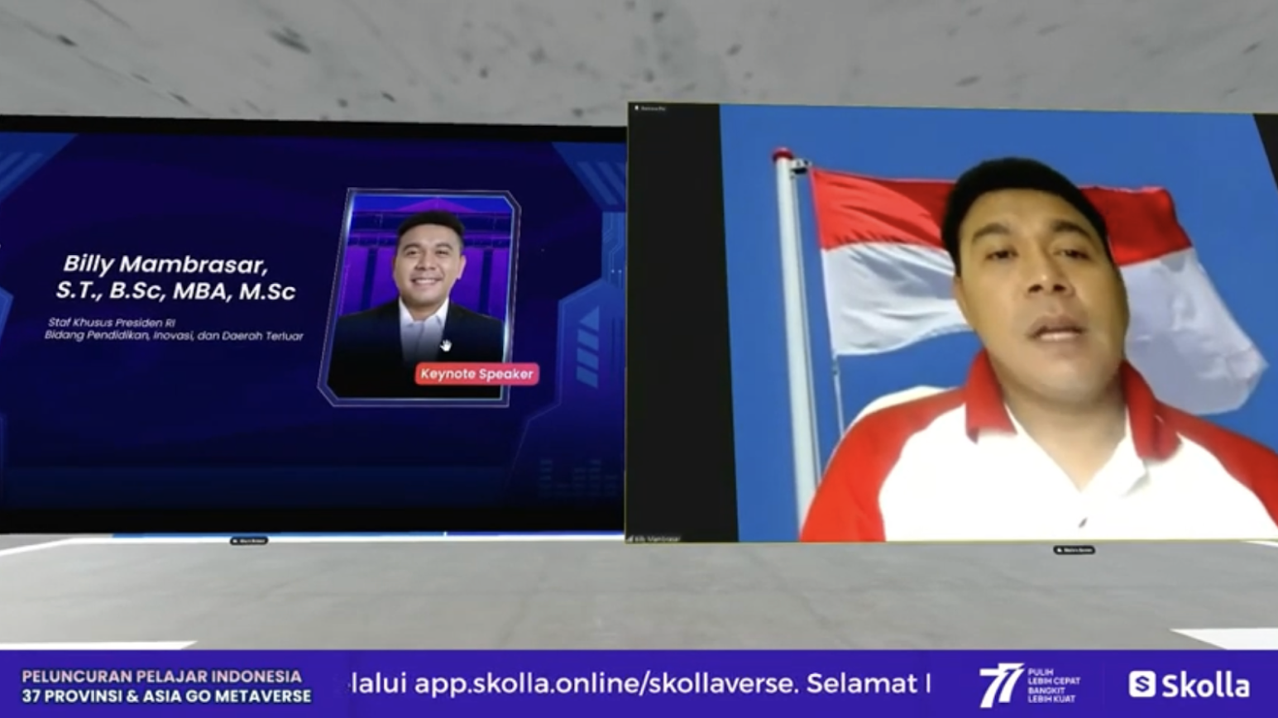
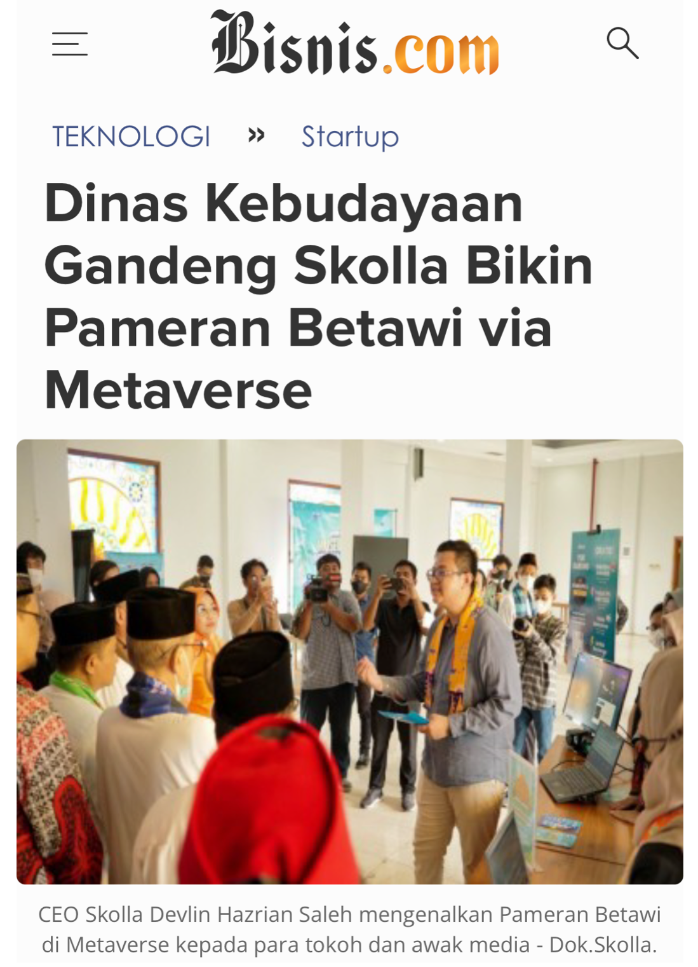
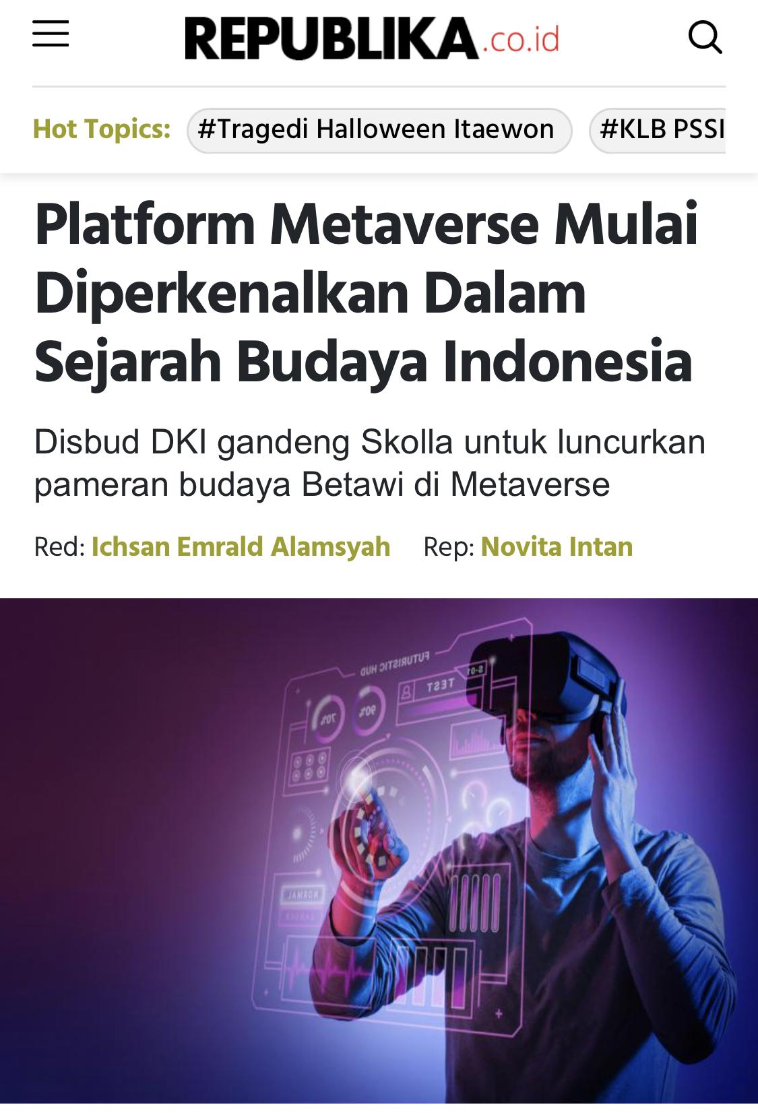
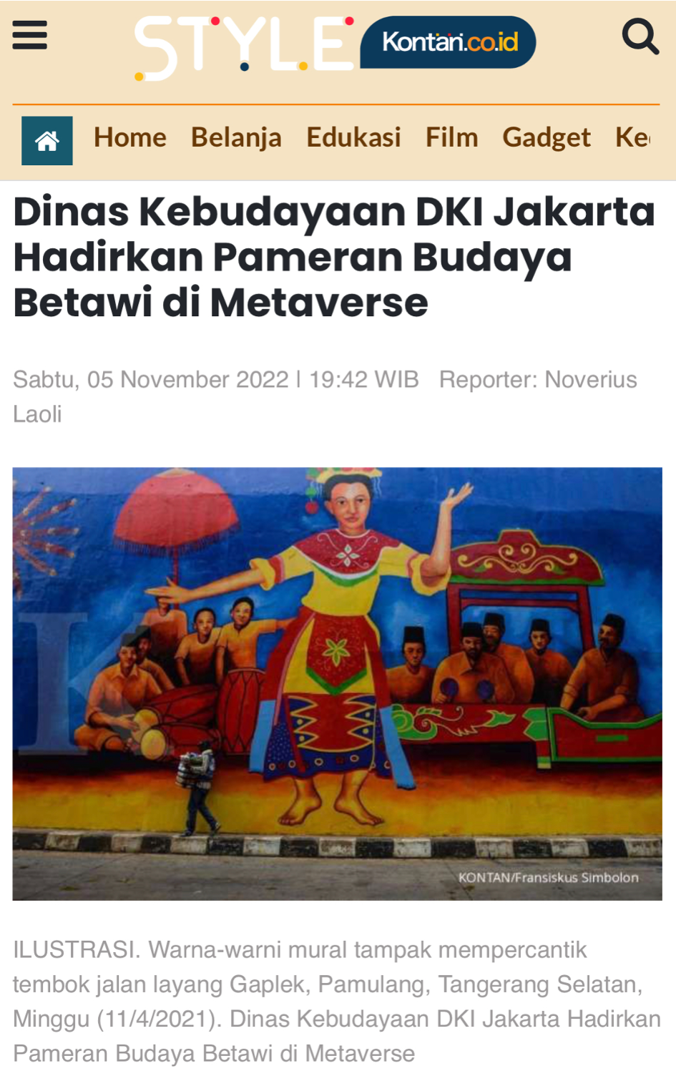
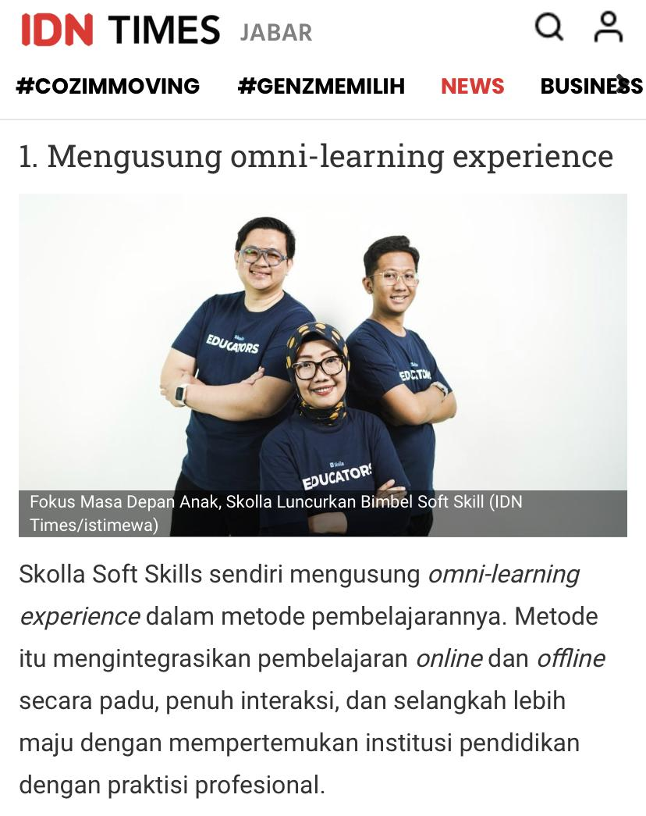
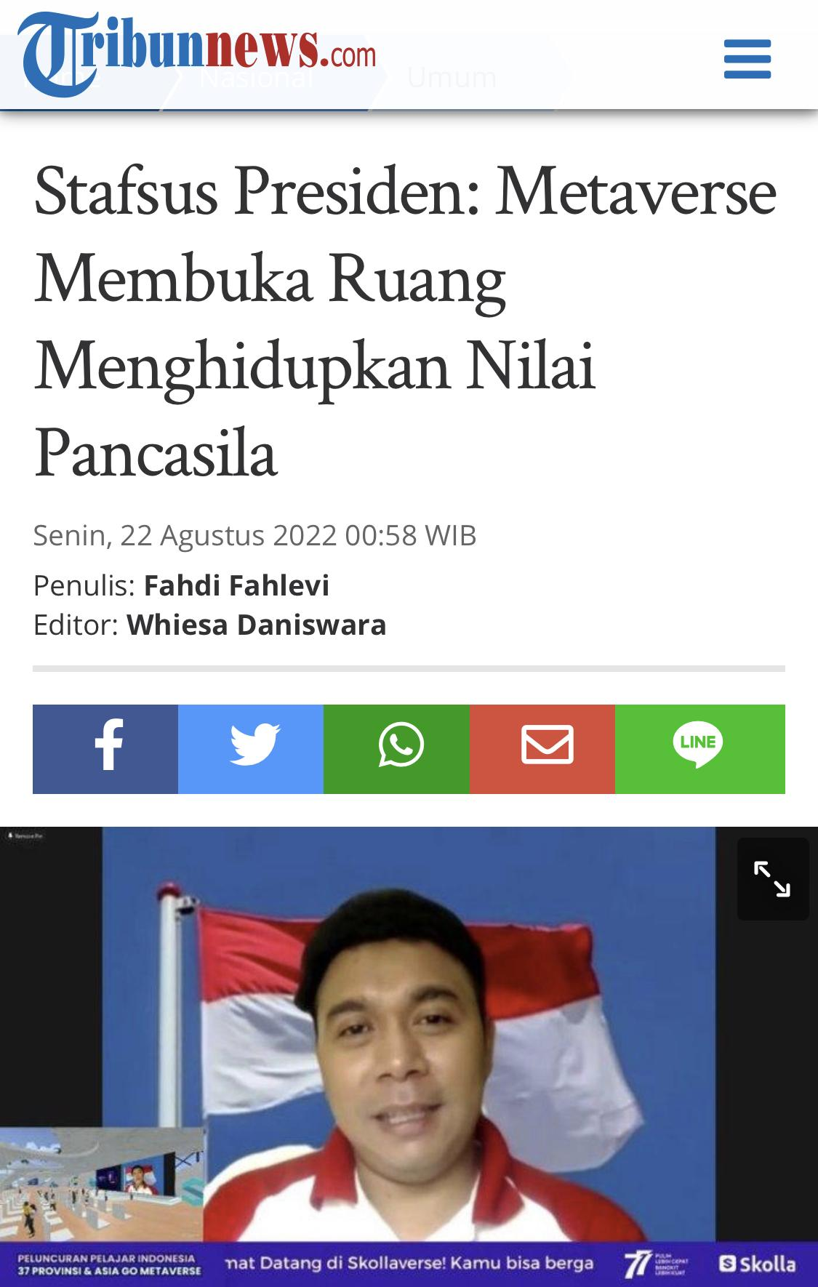

LIPUTAN MEDIA NASIONAL
PT. Teman Satu Skolla

Slide 14
WHAT?

Slide 15

COLLABORATION
/kəˌlabəˈrāSH(ə)n/

Slide 16
KOLABORASI
sangatlah erat kaitannya dengan
KERJASAMA

Slide 17
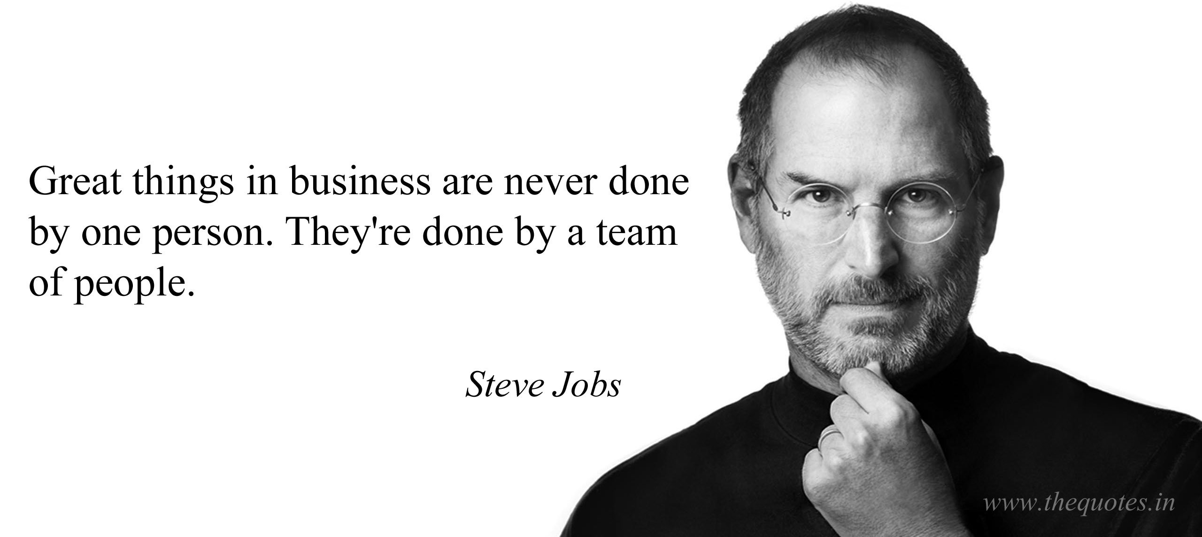

Slide 18


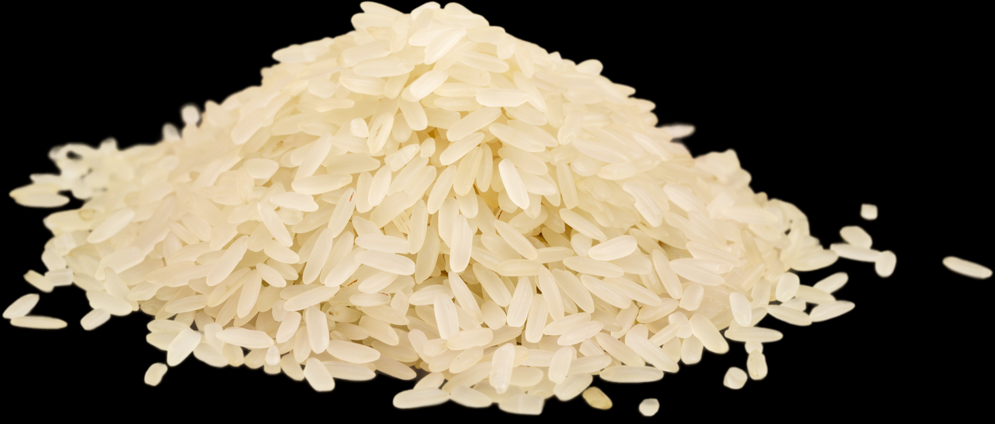
Kolaborasi apa yang terbersit dalam pikiran kalian?
PT. Teman Satu Skolla

Slide 19
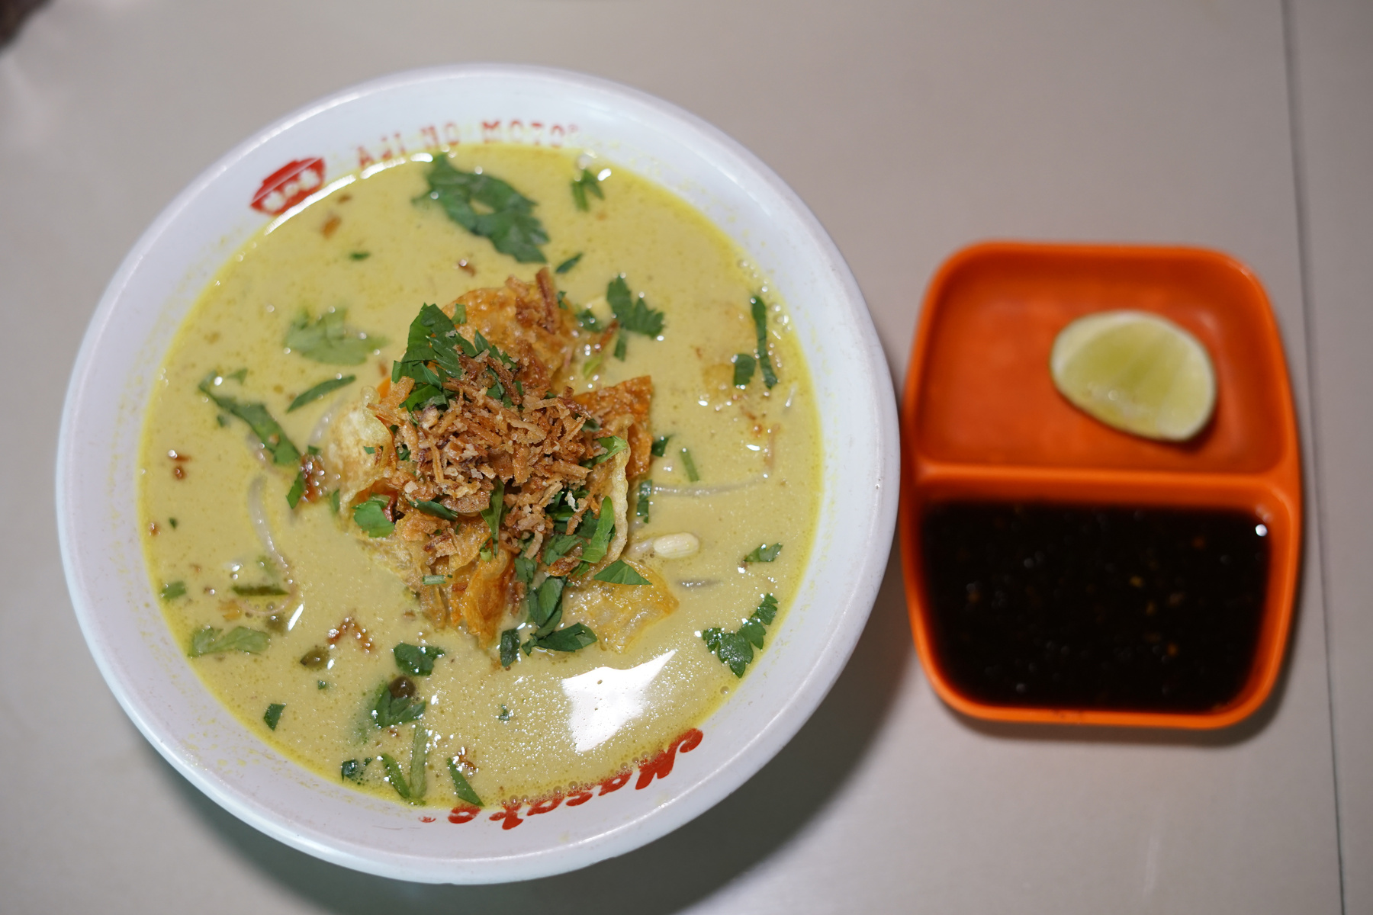
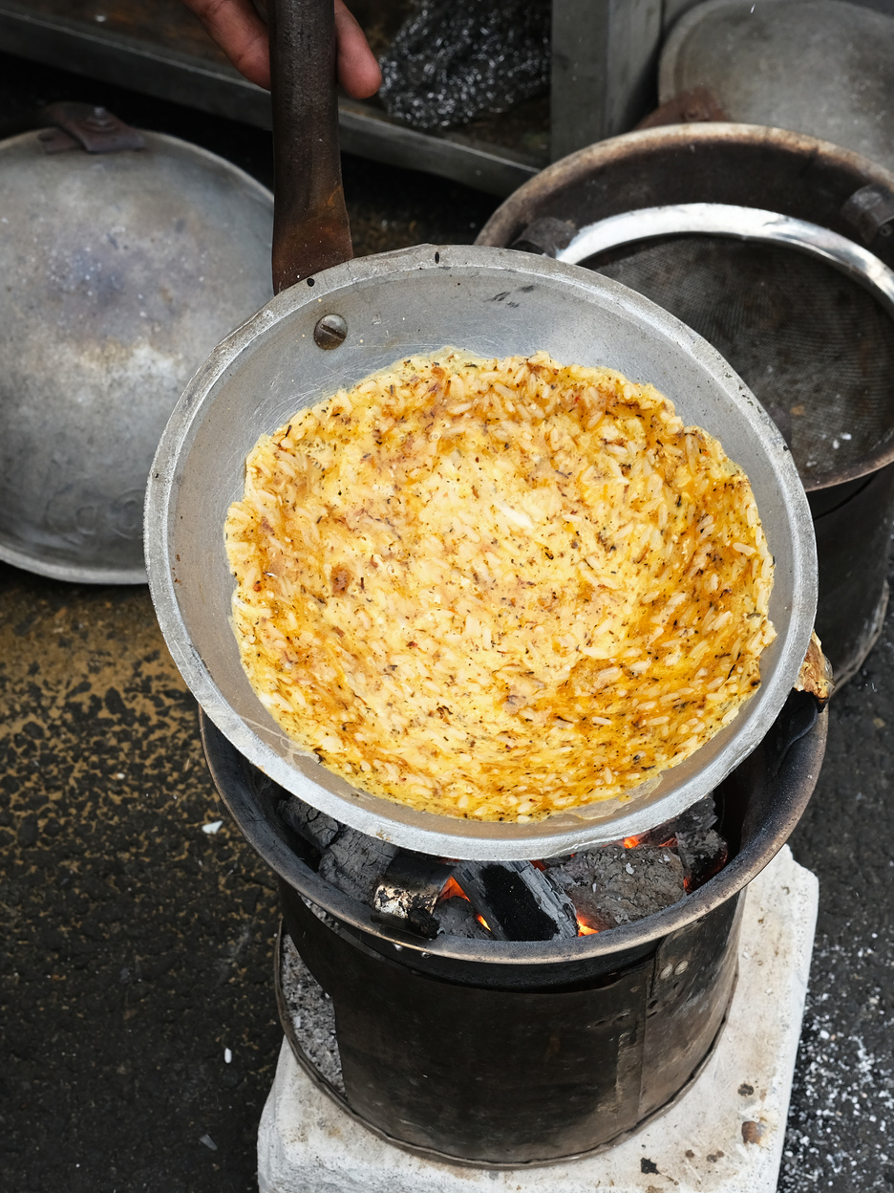

Soto
Kerak Telor
Nasi Uduk
menghubungkan berbagai ide dengan cara baru
PT. Teman Satu Skolla

Slide 20


Slide 21
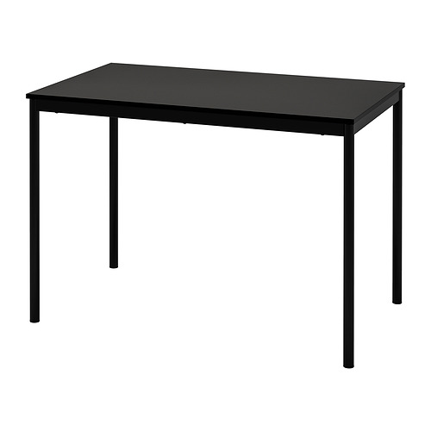

Kolaborasi apa yang diperlukan untuk membuat ini?
PT. Teman Satu Skolla

Slide 22
WHY?

Slide 23
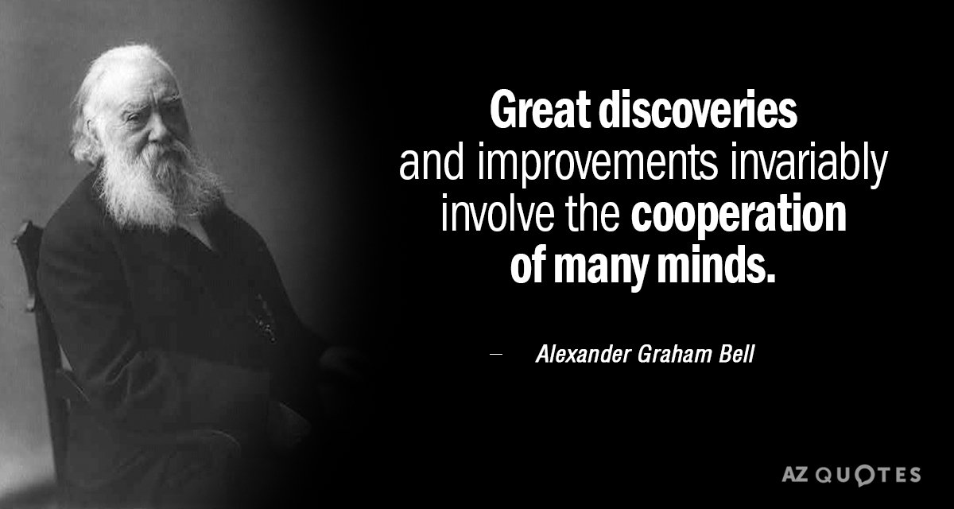

Slide 24
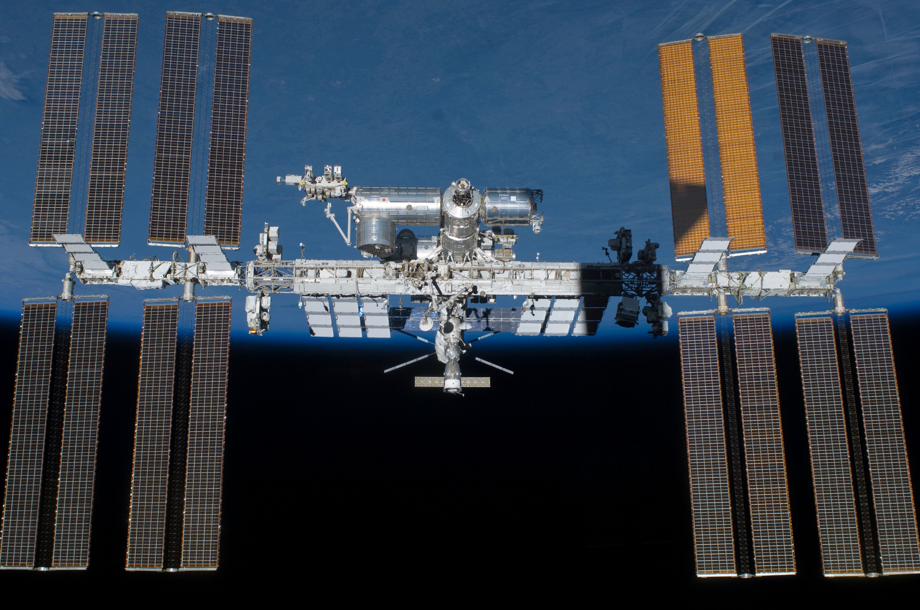

Slide 25
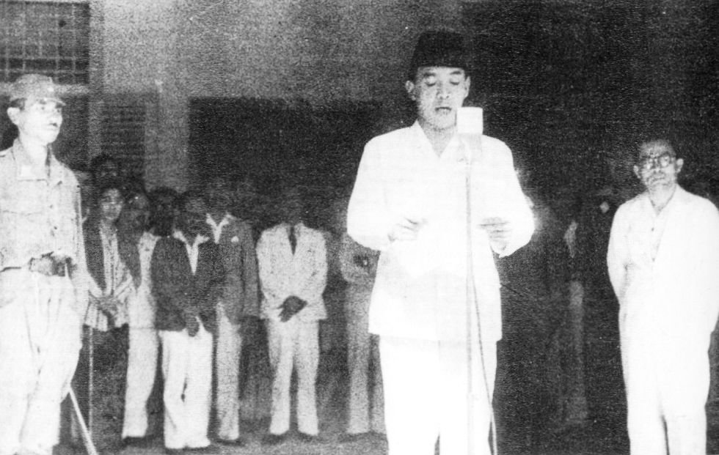

Slide 26


Slide 27


Slide 28
Semakin besar kelompok yang menerapkan kolaborasi, semakin memperoleh sukses lebih
PT. Teman Satu Skolla

Slide 29
Kelompok yang menerapkan kolaborasi, meningkatkan rataan IQ anggotanya
PT. Teman Satu Skolla

Slide 30
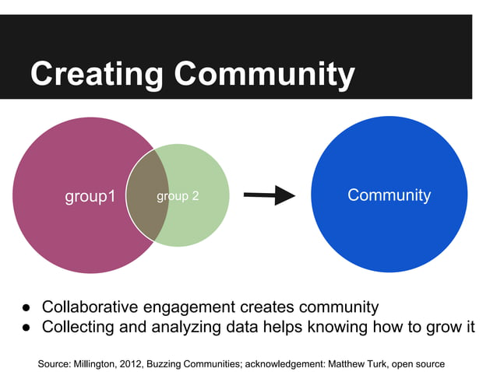
Kelompok yang menerapkan kolaborasi, memperbesar kebersamaan
PT. Teman Satu Skolla

Slide 31
COLLABORATION GAME TIME
PT. Teman Satu Skolla

Slide 32
MEMBUAT PATUNG
Satu jadi pemahat
Satu jadi konseptor
Satu jadi patung
Audiens menebak
PT. Teman Satu Skolla

Slide 33
HOW?

Slide 34
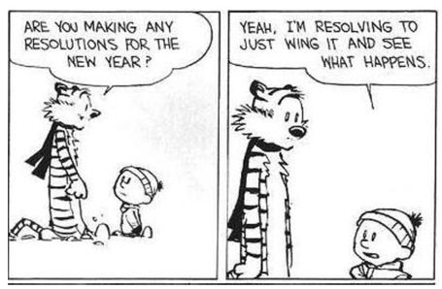

Slide 35
Ciri – Ciri Kolaborasi yang Baik
Inisiatif
Keberagaman
Kejujuran & Keterbukaan
Tujuan Selaras

Slide 36


Inisiatif

Slide 37
INISIATIF ATAU BUKAN?
Ketika kelas butuh ketua kelas, A berinisiasi mengajukan B sebagai ketua kelas.
Ada kotak permen bertuliskan silahkan ambil. Maka kita ambil 50 buah untuk bekal di jalan.
A dan B sedang mengerjakan tugas masing-masing. B berkata bahwa dia butuh bantuan agar tugasnya dibantu supaya cepat selesai. A membantu segera.

Slide 38

Keberagaman

Slide 39
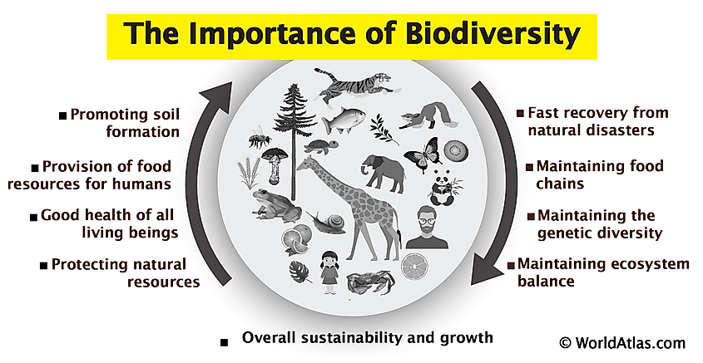
Keberagaman

Slide 40
Kolaborasi mana yang paling kaya akan ide projek baru?
Penulis
Penulis
Penulis
Penulis
Penulis
Dokter hewan
Dokter gigi
Dokter umum
Dokter gigi
Dokter hewan
Koki
Seniman
Pengusaha
Akuntan
Ilmuwan
3
2
1

Slide 41
Keterbukaan
Mengakui kekurangan
Menyampaikan kelebihan
Menerima perbedaan
Apa adanya

Slide 42
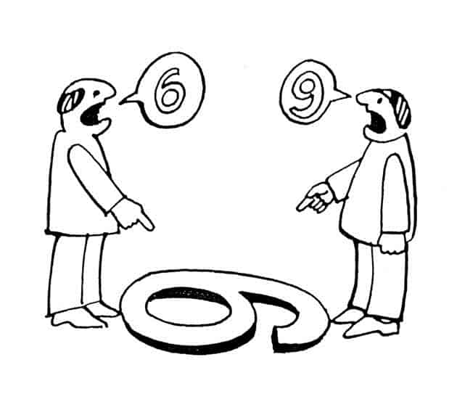

Slide 43


Slide 44


Slide 45
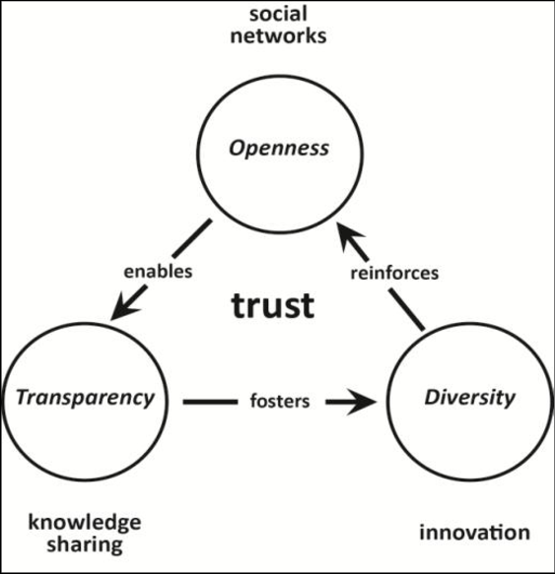

Keterbukaan

Slide 46
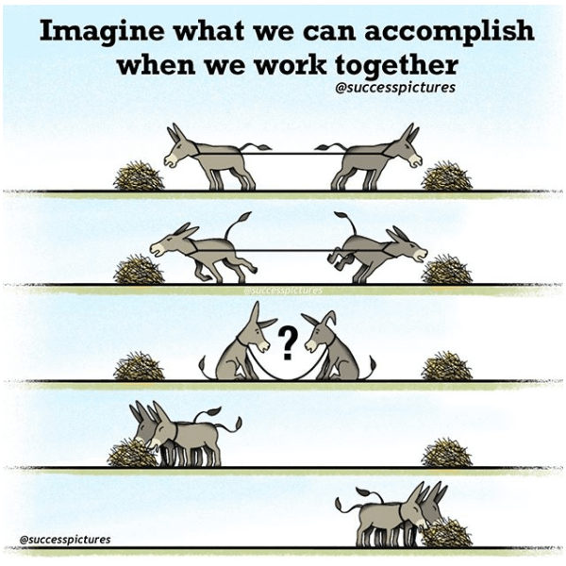
Tujuan Selaras

Slide 47
COLLABORATION GAME TIME
PT. Teman Satu Skolla

Slide 48
CREATIVE MINDS COLLAB.
Akan ada 2 benda.
Diskusikan dalam tim.
Dalam waktu 1 menit, dapat berapa benda baru yang bisa ditiru dari 2 benda itu
PT. Teman Satu Skolla

Slide 49

PT. Teman Satu Skolla

Slide 50
QnA

Slide 51


Terima
Kasih
Alamat :
Jalan Mampang Prapatan X No.22, Tegal Parang, Mampang Prpt., Jakarta Selatan, 12790
Kontak :

